Slide 1
RIFIUTI
la raccolta differenziata e il riutilizzo creativo dei materiali

Slide 2
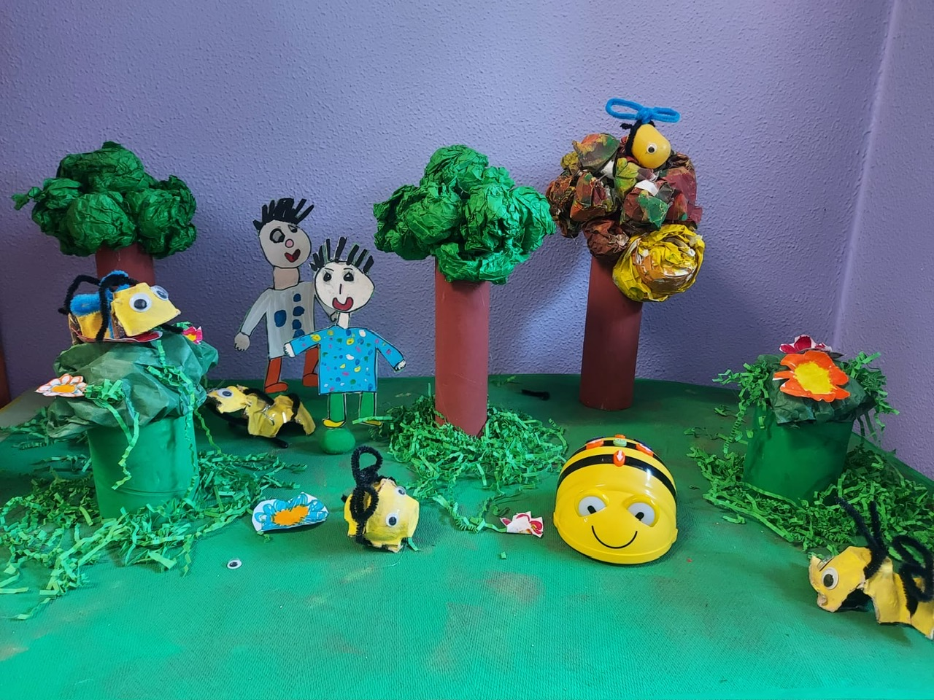
progetto coding creiamo il plastico con materiali di recupero

Slide 3
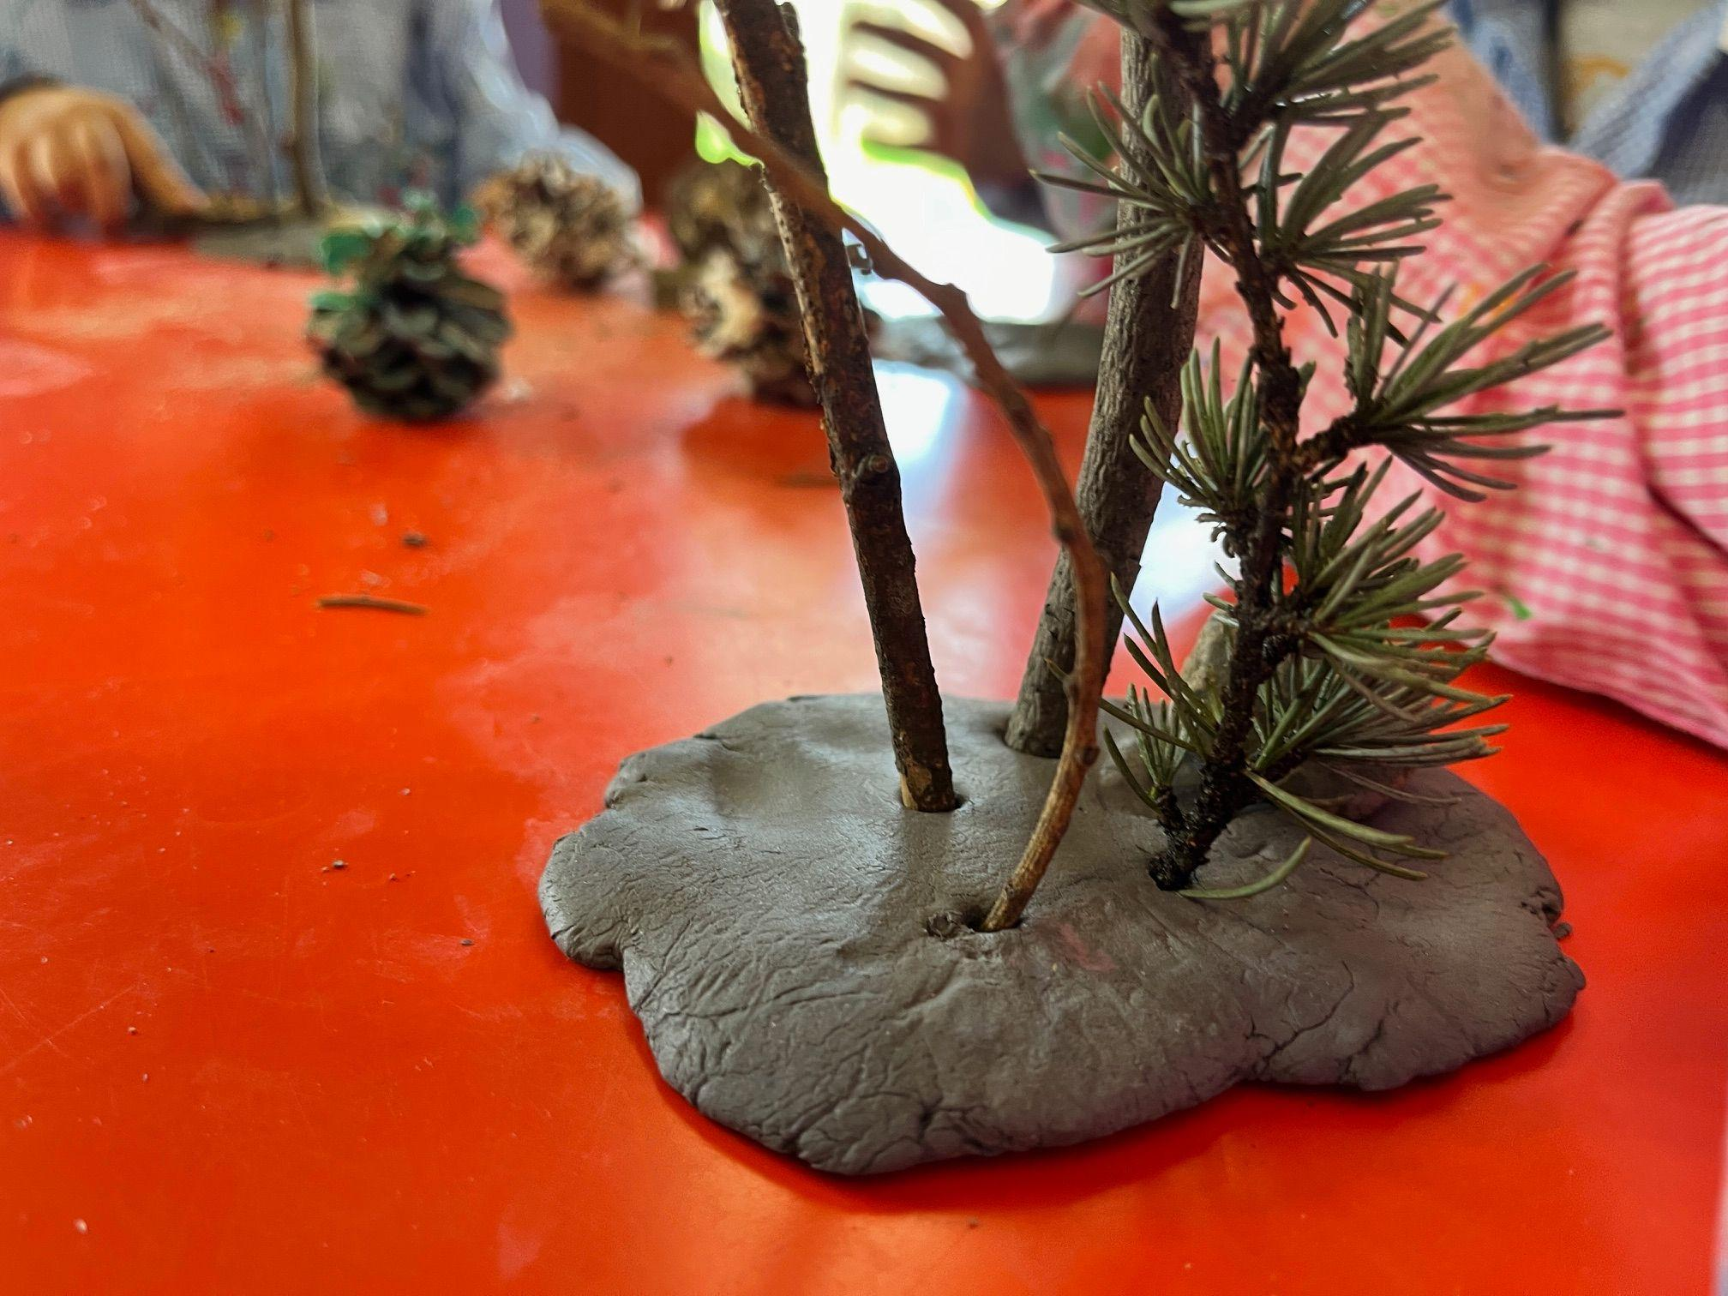
la creta e i materiali naturali

Slide 4
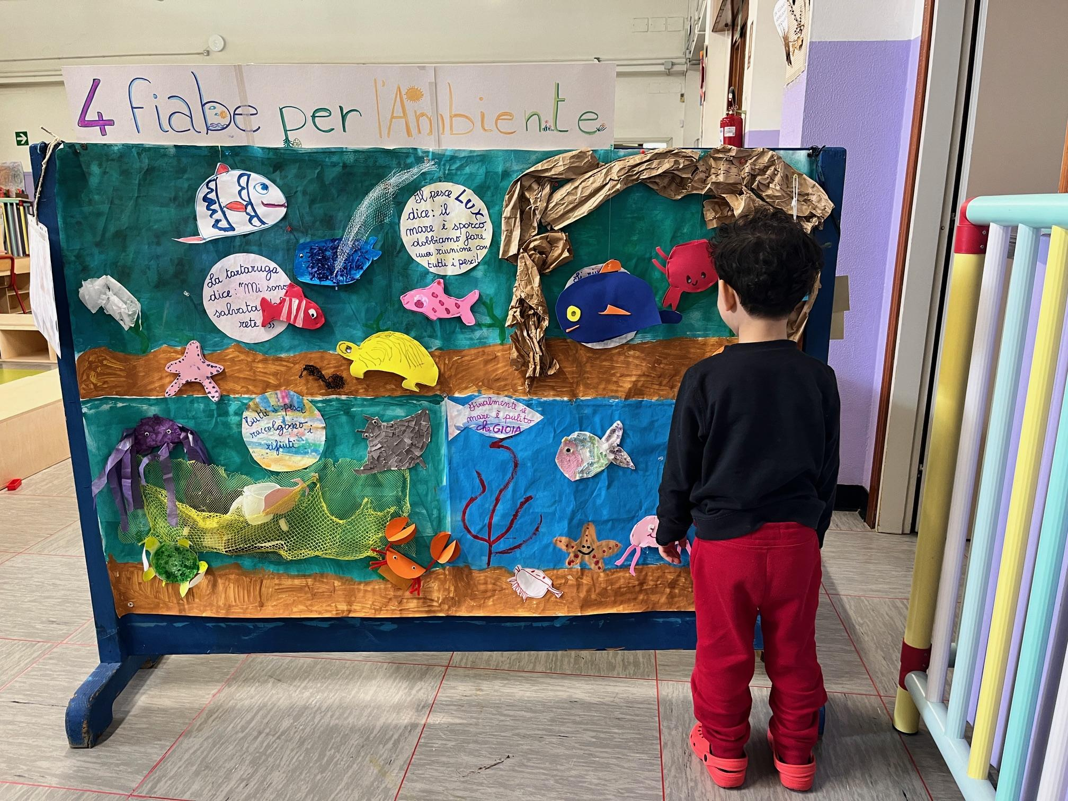
4 fiabe per l’ambiente

